Slide 1
Le chat blanc, de langue en langue
La petite fabrique de grammaire
V. Ansart
St. Dégeorges
P. Sève
Notes:
LE GROUPE DU NOM – Les marques de genre et de nombre
Leçon 6 : Est-ce que les groupes du noms sont aussi compliqués à accorder dans toutes les langues ?
Certaines diapositives ont été dupliquées afin de scinder le commentaire du mode présentateur lorsque le propos est long. Cela vous permettra de poursuivre vos explications de manière plus fluide.

Slide 2
Le chat noir The black cat
Les chats noirs The black cats
Notes:
PHASE 1 – Enrôlement
Lire les groupes affichés.
Demander : « Qu’est-ce que j’affiche ? »
Réponse attendue :
C’est le même groupe du nom, au singulier et au pluriel, en français et en anglais.
Relire et demander : « Pour accorder au pluriel dans le groupe du nom, quelle est la langue qui vous parait la plus facile ? Pourquoi ? »
Réponse attendue :
C’est l’anglais, parce que l’adjectif ne change pas, le déterminant non plus. Il n’y a que le nom qui prend un -s au pluriel. Et en plus, à l’oral, on entend la marque de pluriel -s.

Slide 3
Le chat noir The black cat
Les chats noirs The black cats
Notes:
Demander : « Et dans d’autres langues que vous connaissez ? »
Recueillir les éventuelles remarques.
Annoncer : « Aujourd’hui, on va s’intéresser à la manière dont on marque le nombre et le genre dans les groupes du nom, dans d’autres langues. On va voir ce qui se passe dans des langues qui viennent du latin, comme le français : l’italien et l’espagnol. On va voir si c’est aussi compliqué qu’en français. »
Ajouter : « En italien et en espagnol, les mots ressemblent un peu à ceux du français parce qu’ils viennent aussi du latin. Mais la grammaire est différente. C’est ça qu’on va regarder. »

Slide 4
Français |  |  | Italien
le les la les | chat chats chatte chattes | blanc blancs blanche blanches | il i la le | gatto gatti gatta gatte | bianco bianchi bianca bianche
Notes:
PHASE 2 – Observation – Repérer les formes prototypiques du GN en italien et en espagnol
Lire le tableau.
Demander : « Ne regardez pas les différences de vocabulaire. Regardez comme on marque les variations en nombre et en genre. »
Éventuellement préciser : « Comment varient les déterminants ? » puis « Comment se marque le masculin singulier ? le féminin singulier ? le masculin pluriel ? le féminin pluriel ? »
Réponse attendue :
Le déterminant change 4 fois (il, la, i et le) en italien : il y a une variation de genre au pluriel. Il change 3 fois en français (le, la, les) : il n’y a pas de variation de genre au pluriel, seulement au singulier.

Slide 5
Français |  |  | Italien
le les la les | chat chats chatte chattes | blanc blancs blanche blanches | il i la le | gatto gatti gatta gatte | bianco bianchi bianca bianche
Notes:
Les mots ne prennent pas de -s au pluriel ni de -e au féminin comme en français. En italien, il n’y a pas deux marques, une pour le genre et une pour le nombre, mais la lettre à la fin change pour chaque cas :
-o : masculin singulier,
-i : masculin pluriel,
-a : féminin singulier,
-e : féminin pluriel.

Slide 6
 | En français |  |  |  | En italien
 | masculin | féminin |  |  | masculin | féminin
singulier |  | -e |  | singulier | -o | -a
pluriel | -s | -es |  | pluriel | -i | -e

Slide 7
Français |  |  | Italien |  |  | Espagnol
le les la les | chat chats chatte chattes | blanc blancs blanche blanches | il i la le | gatto gatti gatta gatte | bianco bianchi bianca bianche | el los la las | gato gatos gata gatas | blanco blancos blanca blancas
Notes:
Lire le tableau.
Demander : « Ne regardez pas les différences de vocabulaire. Regardez comment on marque les variations en nombre et en genre. »
Éventuellement préciser : « Comment varient les déterminants ? » puis « Comment se marque le masculin singulier ? le féminin singulier ? le masculin pluriel ? le féminin pluriel ? »
Réponses attendues :
Le déterminant change quatre fois en espagnol : el, los, la, las. Il y a une variation de genre au pluriel, comme en italien.
On peut remarquer que dans il (italien) ou el (espagnol) l’ordre voyelle + consonne est l’inverse du français : le
En espagnol, le genre masculin est marqué par la voyelle -o, le genre féminin par la voyelle -a,
Le pluriel est marqué par le -s comme en français, mais en espagnol, on l’entend.

Slide 8
 | En français |  |  |  | En italien |  |  |  | En espagnol
 | masculin | féminin |  |  | masculin | féminin |  |  | masculin | féminin
singulier |  | -e |  | singulier | -o | -a |  | singulier | -o | -a
pluriel | -s | -es |  | pluriel | -i | -e |  | pluriel | -os | -as

Slide 9
Français |  |  | Italien |  |  | Espagnol
le les la les | chat chats chatte chattes | blanc blancs blanche blanches | il i la le | gatto gatti gatta gatte | bianco bianchi bianca bianche | el los la las | gato gatos gata gatas | blanco blancos blanca blancas
Français |  |  | Italien |  |  | Espagnol
le les la les | loup loups louve louves | affamé affamés affamée affamées | il i la le | lupo lupa | affamato affamata affamate | el los la las | lobo lobas | famelicos famelicas
Notes:
PHASE 3 – Complètement – Jouer avec les marques
Distribuer le tableau « le loup affamé » à compléter (cf. Fiche photocopiable) et donner la consigne : « Complétez le tableau. »
Résultat attendu :
[Voir diapositive suivante]

Slide 10
Français |  |  | Italien |  |  | Espagnol
le les la les | chat chats chatte chattes | blanc blancs blanche blanches | il i la le | gatto gatti gatta gatte | bianco bianchi bianca bianche | el los la las | gato gatos gata gatas | blanco blancos blanca blancas
Français |  |  | Italien |  |  | Espagnol
le les la les | loup loups louve louves | affamé affamés affamée affamées | il i la le | lupo lupi lupa lupe | affamato affamati affamata affamate | el los la las | lobo lobos loba lobas | famelico famelicos famelica famelicas

Slide 11

Notes:
Annoncer : « On va jouer un peu. Je vais vous dire des mots en français puis en espagnol. Vous allez me dire si ce sont des mots masculins ou féminins, des mots au singulier ou au pluriel. Vous me direz aussi comment vous l’avez su. »
pâtes / pastas : on sait le genre en français, le même en espagnol ([a]). On ne reconnait le pluriel qu’en espagnol (le [s]).
église / iglesia : on sait le genre en français, le même en espagnol ([a]). On ne reconnait le singulier qu’en espagnol (pas de [s]).
aéroport / aeropuerto : on sait le genre en français, le même en espagnol ([o]). On ne reconnait le singulier qu’en espagnol (pas de [s]).
salées / saladas : on ne peut pas savoir en français. En espagnol on sait le genre féminin ([a]) et le pluriel ([s]).

Slide 12
Notes:
Même chose en italien
serpents / serpenti : on sait le genre en français, le même en italien ([i]). On ne reconnait le pluriel qu’en italien (le [i]).
perdu / perdito : on ne sait pas en français, en italien on entend [o], masculin singulier.
sœurs / sorelle : on sait le genre en français, le même en italien ([e]). On ne reconnait le pluriel qu’en italien (le [e]).
mariées / spose : on ne sait pas en français, en italien on entend [e], féminin pluriel.
Demander : « Dans quelles langues est-il plus facile d’éviter les erreurs, plus facile de ne pas oublier de marques de genre ou de nombre ? »
Réponse attendue :
C’est plus facile en italien ou en espagnol, parce qu’on entend bien les marques.

Slide 13
las sopas saladas
le zuppe salate
les soupes salées
Notes:
Expliquer : « En français, il faut se souvenir que le mot soupe est féminin pour ne pas oublier le -e de salées. En italien le -e, en espagnol le -a le rappelle si on ne l’avait pas en tête. En français, à l’oral, on n’entend qu’une fois que c’est un pluriel (les). En italien avec le -e, en espagnol avec le -s, on l’entend 3 fois. »
Revenir sur l’enrôlement.
Demander : « Alors la manière dont on marque le nombre et le genre dans les groupes du nom en espagnol et en italien est-il aussi compliqué qu’en français ? »

Slide 14

Notes:
Reformuler avec les élèves ce qu’on a appris.
Dans un groupe du nom, en italien et en espagnol, il est plus facile de ne pas oublier les marques de genre et de nombre parce qu’on entend ces marques.
En français, c’est plus compliqué parce les marques de genre et de nombre sont souvent muettes.

Slide 15
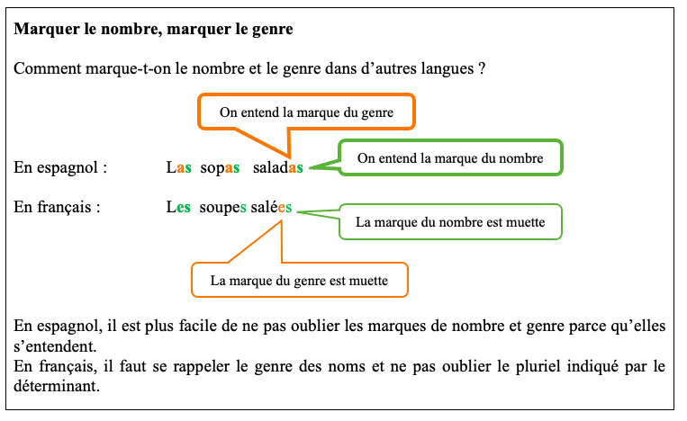
Notes:
Distribuer la trace écrite (cf. Fiche photocopiable).
Choisissez deux crayons de couleur.
En espagnol, coloriez avec l’un des crayons les marques de genre et la bulle ‘on entend la marque du genre’ et avec l’autre crayon les marques de nombre et la bulle correspondante.
En français, avec les mêmes couleurs, coloriez seulement la marque -es sur le déterminant, soulignez seulement les autres marques parce qu’on ne les entend pas, et repassez sur l’entour des bulles.

Slide 16
Pour aller plus loin

Slide 17
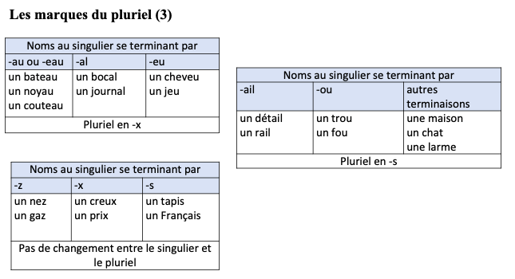
Notes:
Demander : « Pourquoi je vous affiche cette trace écrite ? »
Réponse attendue :
C’est pour nous rappeler qu’il y a aussi le -x pour marquer le pluriel de certains noms.
Expliquer : « Aujourd’hui, on a parlé que du -s pour marquer le pluriel en français. C’est le plus fréquent mais on sait que pour certains mots ça peut être plus compliqué.
En italien et en espagnol, il y a aussi des mots plus compliqués que ceux qu’on a vus.
En italien, il y a :
des mots en -o qui sont féminins : la mano (la main), la moto (la moto)
des mots en -e qui ne sont pas un féminin pluriel : il re (le roi), la chiave (la clef)…
… etc…

Slide 18
Notes:
En espagnol, il n’y a pas que des mots en -o ou -a, il y a beaucoup d’autres terminaisons :
La verdad (la vérité) la ciudad (la cité)
El dolor (la douleur) mais la labor (le labeur, le travail)
La cancion (la chanson) mais el corazon (le cœur),
… etc …
Mais tout de même, en espagnol et en italien, il y a moins de difficultés pour écrire. On peut davantage s’appuyer sur ce qu’on entend à l’oral. »

Slide 19
As-tu bien compris ?

Slide 20
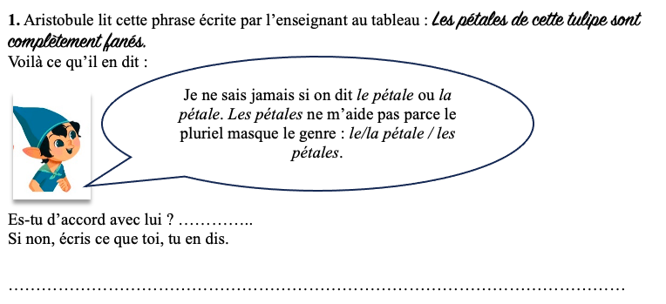

Slide 21
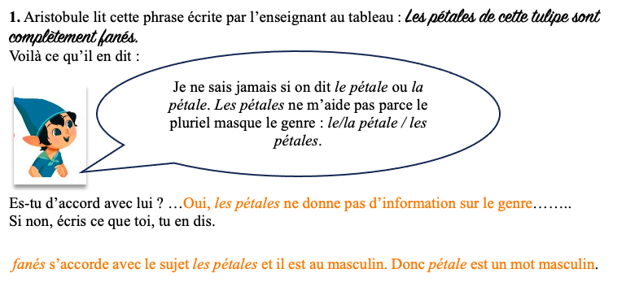
Notes:
Aristobule a raison : on a toujours du mal à savoir si pétale est un nom masculin ou féminin. Les pétales ne l’aide pas parce que le pluriel masque le genre .
Là où Aristobule se trompe, c’est que cette phrase peut quand même l’aider pour retrouver le genre du nom pétale. Fanés est un adjectif qui dit comment sont les pétales. Fanés est donc accordé avec le nom pétales. L’adjectif fanés est au masculin (absence de marque du féminin -e), donc pétale est un nom masculin. Un dit un pétale.

Slide 22
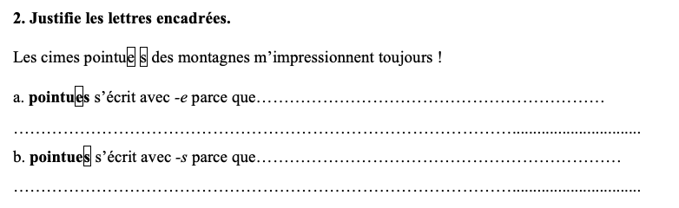

Slide 23
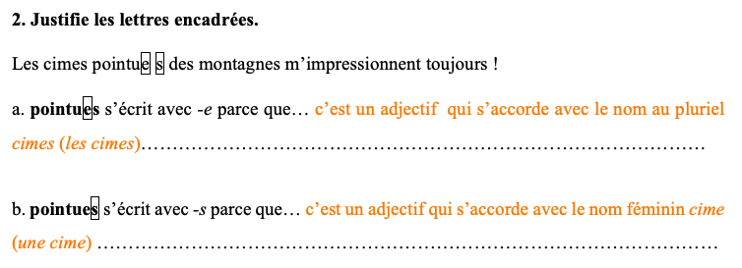
Notes:
a. pointues est un adjectif (dit comment sont les cimes) qui s’accorde avec le nom cimes (un objet, précédé d’un déterminant). cimes est un nom féminin (une cime) donc l’adjectif pointu prend la marque du féminin -e.
b. pointues est un adjectif qui s’accorde avec le nom cimes. cimes est un nom au pluriel (porte la marque du pluriel -s) donc l’adjectif pointu prend la marque du pluriel -s.

Slide 24
3. Traduis ces groupes de mots. Compte le nombre de marques qu’on entend en espagnol ou en italien, et le nombre de marques qu’on entend en français.
En italien : Le patate fritte.
……………………………
En italien, on entend … fois des indices de genre et … fois des indices de nombre.
En français, on entend … fois des indices de genre et … fois des indices de nombre.
En espagnol : Los animales domesticos.
……………………………
En espagnol, on entend … fois des indices de genre et … fois des indices de nombre.
En français, on entend … fois des indices de genre et … fois des indices de nombre.
Notes:
Les élèves peuvent s’étonner que le nom animales ne soit pas en -o comme dans la leçon. C’est l’occasion de leur expliquer que les noms espagnols ne sont pas tous comme ceux qu’on a vus. Cf. le ‘pour aller plus loin’.

Slide 25
3. Traduis ces groupes de mots. Compte le nombre de marques qu’on entend en espagnol ou en italien, et le nombre de marques qu’on entend en français.
En italien : Le patate fritte.
Les patates frites…………
En italien, on entend 3 fois des indices de genre et 3 fois des indices de nombre.
En français, on entend 1 fois des indices de genre et 1 fois des indices de nombre.
En espagnol : Los animales domesticos.
Les animaux domestiques…
En espagnol, on entend 2 fois des indices de genre et 3 fois des indices de nombre.
En français, on entend 0 fois des indices de genre et 3 fois des indices de nombre.
Notes:
Les animaux : 3 indices de pluriel audibles :
- le son [e] du déterminant
- la liaison [le zanimo]
- -aux

Slide 26
4. Dictée
…………………………………………………………………………………………………………………………………………………………………………………………………………………………………………………………………………………………………………………………
Notes:
Les personnes injustement emprisonnées seront libres demain. Nous les attendrons à l’aéroport.
Points à traiter à privilégier :
- accord dans le GN (D/N/R/A), marque de genre inaudible sur A
- accord de l’attribut
- accord S/V
- futur

Slide 27
4. Dictée
… Les personnes injustement emprisonnées seront libres demain. Nous les attendrons à l’aéroport. ……………… …………………………………………………………………………………………………………………………………………………………
Notes:
Points à traiter à privilégier :
- accord dans le GN (D/N/R/A), marque de genre inaudible sur A
- accord de l’attribut
- accord S/V
- futur

